Slide 1


Моделирование объекта с сосредоточенными параметрами аналитическим методом

Slide 2
Цель работы:
приобретение навыков применения основных законов сохранения при моделировании объектов с сосредоточенными параметрами; освоение приемов моделирования и анализа объектов в пакете Simulink программы MatLab.

Slide 3
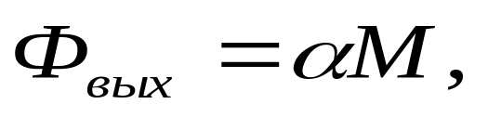
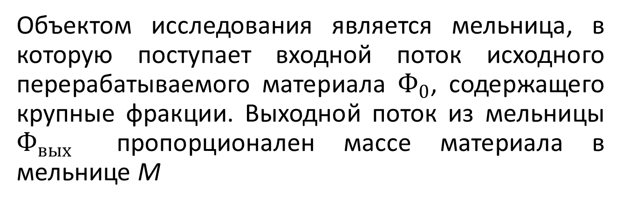
Описание процесса
Объектом исследования является мельница, в которую поступает входной поток исходного перерабатываемого материала $Ф_{0}$, содержащего крупные фракции. Выходной поток из мельницы $Ф_{вых}$ пропорционален массе материала в мельнице М
где α - константа пропорциональности.

Slide 4
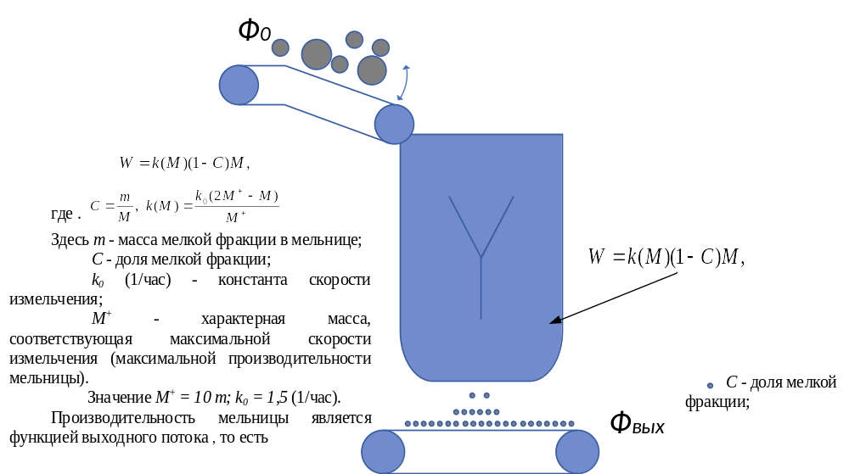
В мельнице происходит измельчение крупной фракции со скоростью W, пропорциональной массе крупной фракции, описываемой следующей зависимостью

Slide 5
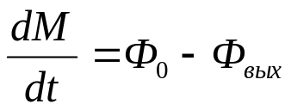
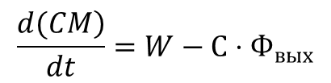
Математическая модель процесса в виде системы дифференциальных уравнений выводится на основе аналитических методов моделирования.
При составлении уравнений математической модели процесса используются следующие уравнения баланса:
а) баланс общей массы в мельнице
б) баланс массы мелких фракций (готового продукта) в мельнице
$$\frac{\left.d(CM\right)}{dt}=W−С⋅Ф_{вых}$$

Slide 6
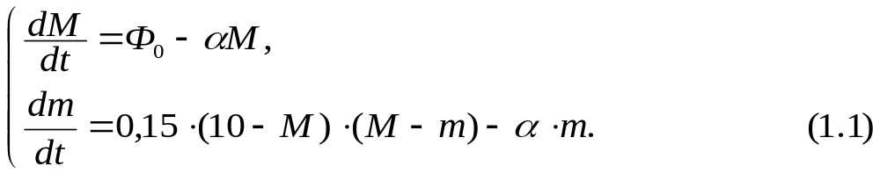
В конечном итоге, окончательный вид системы дифференциальных уравнений, описывающих рассматриваемый процесс, имеет вид:

Slide 7
Simulink автоматизирует следующий наиболее трудоемкий этап моделирования: он составляет и решает сложные системы алгебраических и дифференциальных уравнений, описывающих заданную функциональную схему (модель), обеспечивая удобный и наглядный визуальный контроль за поведением созданного пользователем виртуального устройства.
Для построения S-модели используются блоки из библиотеки Simulink. Библиотека блоков Simulink представляет собой набор визуальных объектов, используя которые можно собирать, как из кубиков, произвольную конструкцию. Для любого блока можно получать требуемое число копий и использовать каждую из них автономно. Более того, практически для всех блоков существует возможность индивидуальной настройки: пользователь может изменить как внутренние параметры блоков (например, количество входов), так и внешнее оформление (размер, цвет, имя и т. д.). На порядок соединения блоков друг с другом также не накладывается ни­каких ограничений. Конечно, при связывании блоков необходимо соблюдать определенные правила, которые обусловлены в основном логикой работы самой модели, а не специальными требованиями Simulink.

Slide 8
Состав библиотеки может быть пополнен пользовательскими блоками.
Модель рассматриваемого процесса представляет собой систему дифференциальных уравнений для определения масс крупной M(t) и мелкой фракций m(t).
Для преобразования уравнений модели (1.1) в блок-диаграмму используется следующая идея. Вначале формируются правые части уравнений, считая, что переменные M и m известны. Для этого используются блоки Fcn (для каждого уравнения отдельный экземпляр блока), в которых формируется по правилам языков программирования выражение для правых частей уравнений. Блок Fcn имеет только один входной порт. Если надо подать на вход блока несколько сигналов, их надо объединить в один вектор блоком Mux.

Slide 10
Входной сигнал (скаляр или вектор) блока Fcn обозначается буквой u, если этот сигнал является вектором, то его компоненты обозначаются u(1), u(2),..., нумерация компонентов вектора в том порядке, в каком они поданы на блок Mux. В результате формирования правых частей уравнений модели, получаются значения для выражений dM/dt и dm/dt.
Проинтегрировав эти выражения с помощью специального блока Integrator, получаем искомые значения M(t) и m(t). Полученные величины теперь можно использовать для формирования правых частей уравнений (обратной связью). Одновременно их можно вывести на смотровое окно Scope.

Slide 11
Порядок выполнения моделирования
Запустите пакет Simulink из командного окна MatLab выбором команды File/New/Model или нажав соответствующую кнопку на панели инструментов.
В открывшемся окне создайте пустое окно untitled – заготовку для новой модели. Вид экрана приведен на рисунке 1.1. Начинайте собирать блок-диаграмму модели рассматриваемого процесса.
Примечание - блокам в блок-диаграммах всегда давайте осмысленные имена (имена переменных, фигурирующих в описании процесса и в уравнениях). Это поможет в дальнейшем легко ориентироваться в диаграмме.
Сформируйте входной поток Φ₀:
- разместите в окне диаграммы блоки Mux (для объединения переменных в один вектор), Fcn (для формирования выражения входного потока), Constant (для задания значений коэффициентов выражения). Так как входной поток задан как явная функция времени, необходим еще блок Clock;
- настройте количество входов блока Mux, соедините его с блоком Fcn;
- откройте окно настройки блока Fcn, запишите выражение для входного потока, используя в качестве входного вектора выход блока Mux;
выход блока Fcn пока оставьте свободным.

Slide 12
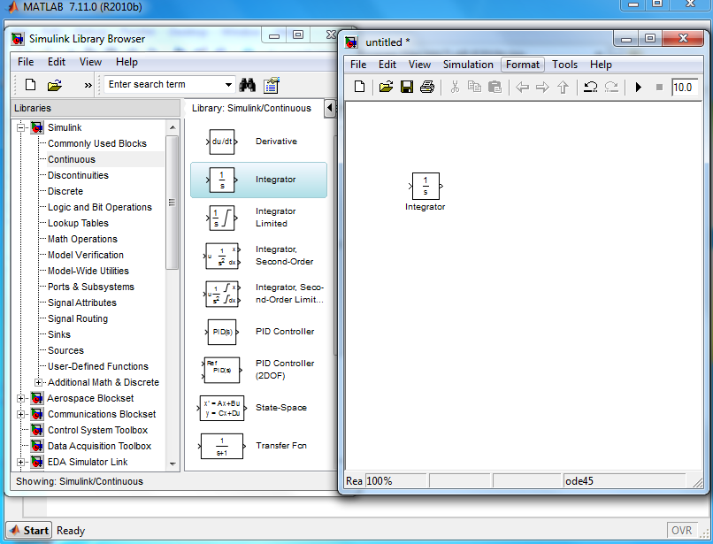
Рисунок 1.1 – Окно пакета Simulink для создания новой модели

Slide 13
Соберите блок-диаграмму для первого уравнения модели процесса:
- разместите в окне диаграммы блоки Mux (для объединения всех входных переменных в один вектор), Fcn (для формирования выражения правой части уравнения), Integrator (для интегрирования правой части уравнения) и Scope (для просмотра результата интегрирования);
- соедините созданные блоки в порядке перечисления;
- настройте количество входов блока Mux (на один из входов блока Mux необходимо подать сигнал с блока Fcn предыдущего пункта);
- настройте блок Fcn, используя в качестве входных переменных функцию входного потока Φ₀, а также значения M(t), получившиеся в результате моделирования;
- выход блока Fcn подайте на вход блока Integrator;
- выход блока Integrator выведите в смотровое окно Scope, а также обратной связью на вход блока Mux.

Slide 14
